Slide 1

BRAND POSITIONING
UPN VETERAN JAKARTA

Slide 2
APA ITU POSITIONING?
Positioning adalah bagaimana suatu merek (brand) atau perusahaan diposisikan atau dirasakan dalam ingatan kelompok pelanggan yang ditargetkan. Peta-peta psikologis (perceptual maps) membantu kita untuk merencanakan positioning dan repositioning.

Slide 3
Konsep POSITIONING
Konsep positioning dalam pemasaran diibaratkan sebuah perang untuk menguasai benak orang lain, dalam hal ini konsumen (mind share), dimana konsep ini dipopulerkan pertama kali pada tahun 1982 oleh Al Ries dan Jack Trout dalam bukunya yang berjudul “ Positioning: The Battle of Your Mind “. Dalam bukunya mereka menuliskan bahwa “ Positioning is not what you do to the product. It is what you do to the mind of the prospect “ . Artinya, positioning bukan sesuatu yang harus kita lakukan terhadap produk, tetapi sesuatu yang harus kita lakukan terhadap otak calon konsumen.

Slide 4
Ketika mengembangkan suatu strategi positioning, pertimbangkan apakah perusahaan dapat memberikan 3 hal: (1) yang dibutuhkan oleh pasar;
(2) keunikan (distinctive);
(3) kesinambungan (sustainability).

Slide 5
Peran Positioning Dalam Strategi Pemasaran
Positioning memegang peran yang sangat besar dalam strategi pemasaran, setelah melakukan analisis pasar dan analisis pesaing dalam suatu analisis internal perusahaan(total situation analysis).

Slide 6

Beberapa cara BRAND Positioning yang dapat dilakukan pemasar dalam memasarkan produk kepada konsumen yang dituju, antara lain:
Penentuan posisi menurut atribut, menonjolkan atribut produk yang lebih unggul dibanding pesaingnya, seperti ukuran, lama keberadaannya

Slide 7


2. Penentuan posisi menurut manfaat, produk diposisikan sebagai pemimpin dalam suatu manfaat tertentu

Slide 8


3. Penentuan posisi menurut penggunaan atau penerapan, yaitu Seperangkat nilai-nilai penggunaan atau penerapan inilah yang digunakan sebagai unsur yang ditonjolkan dibandingkan pesaingnya.

Slide 9
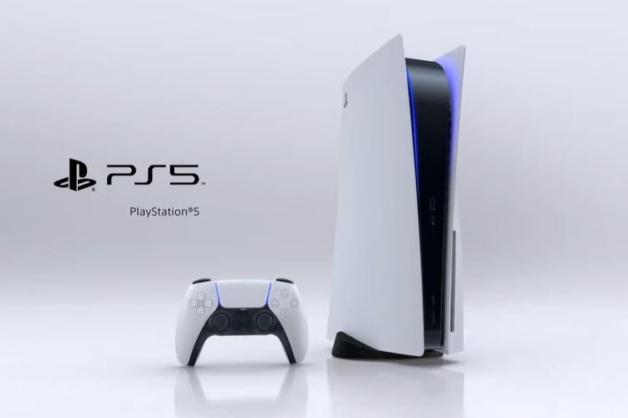

4. Penentuan posisi menurut pemakai, memposisikan produk sebagai yang terbaik untuk sejumlah kelompok pemakai.

Slide 10
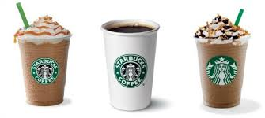
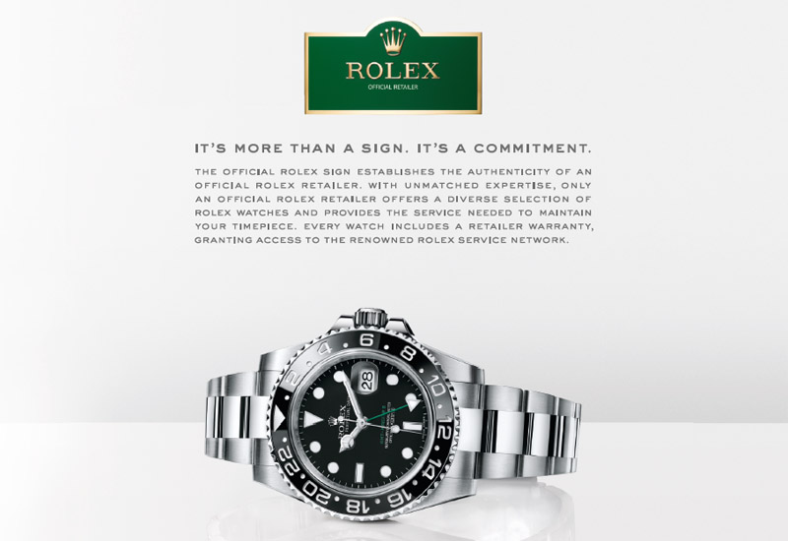
5. Penentuan posisi menurut pesaing, menonjolkan nama mereknya secara utuh dan diposisiskan lebih baik daripada pesaing

Slide 11
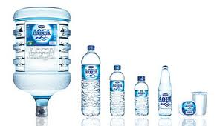
6. Penentuan posisi menurut kategori produk, diposisikan sebagai pemimpin dalam suatu kategori produk

Slide 12
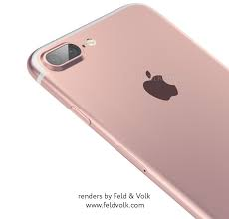

7. Penentuan posisi menurut harga atau kualitas, produk diposisikan sebagai menawarkan nilai terbaik
Notes:
12

Slide 13
Brand Positioning adalah posisi brand dalam benak pelanggan. Apa yang ada di benak mereka ketika teringat akan brand kita. Hasil akhir dari positioning adalah keberhasilan dalam menciptakan fokus dalam benak konsumen konsumen serta alasan yang kuat mengapa konsumen harus membeli produk.

Slide 14
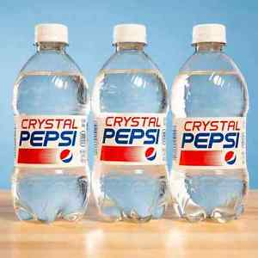
empat jenis kesalahan positioning:
Underpositioning: Dalam hal ini fitur yang hendak ditonjolkan untuk membangun positioning dianggap bukan hal yang terlalu istimewa.

Slide 15

Overpositioning: Disini produk memiliki citra yang terlalu tinggi dalam benak konsumen, dan karenanya dianggap diatas jangkauan daya beli mereka.

Slide 16

Confused positioning: Dalam hal ini, pelanggan bingung dengan citra brand karena terlalu banyaknya klaim atau perubahan brand positioning yang terlalu sering.

Slide 17
Doubtful positioning: Disini pelanggan merasa sulit untuk mempercayai klaim sebuah brand dalam kaitannya dengan fitur suatu produk, harga, atau manufakturnya.
Contohnya saja seperti strategi pemasaran sebuah perusahaan yang mengklaim produknya memiliki kualitas paling bagus, biasanya malah diragukan para konsumen karena mereka takut hanya termakan promosi.

